Slide 1
ДЫХАТЕЛЬНАЯ СИСТЕМА

Slide 2
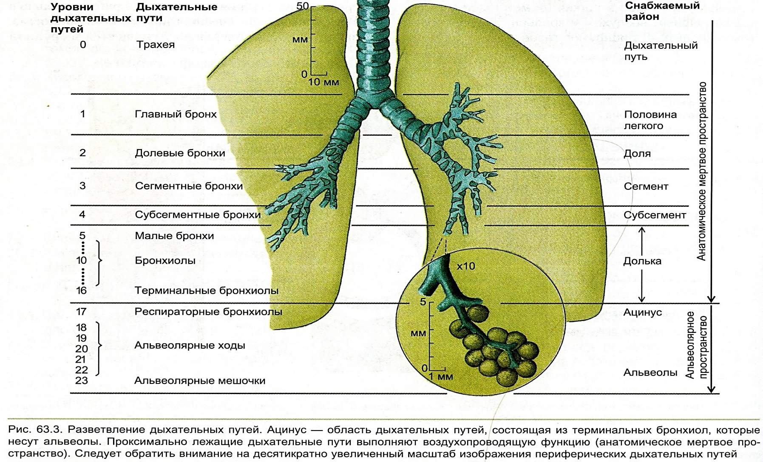
Схема легкого
Ацинус – область дыхательных путей состоящая из терминальных бронхиол, которые несут альвеолы. Анатомически мертвое пространство – проксимально лежащие дыхательные пути, выполняющие воздухоподводящую функцию.

Slide 3
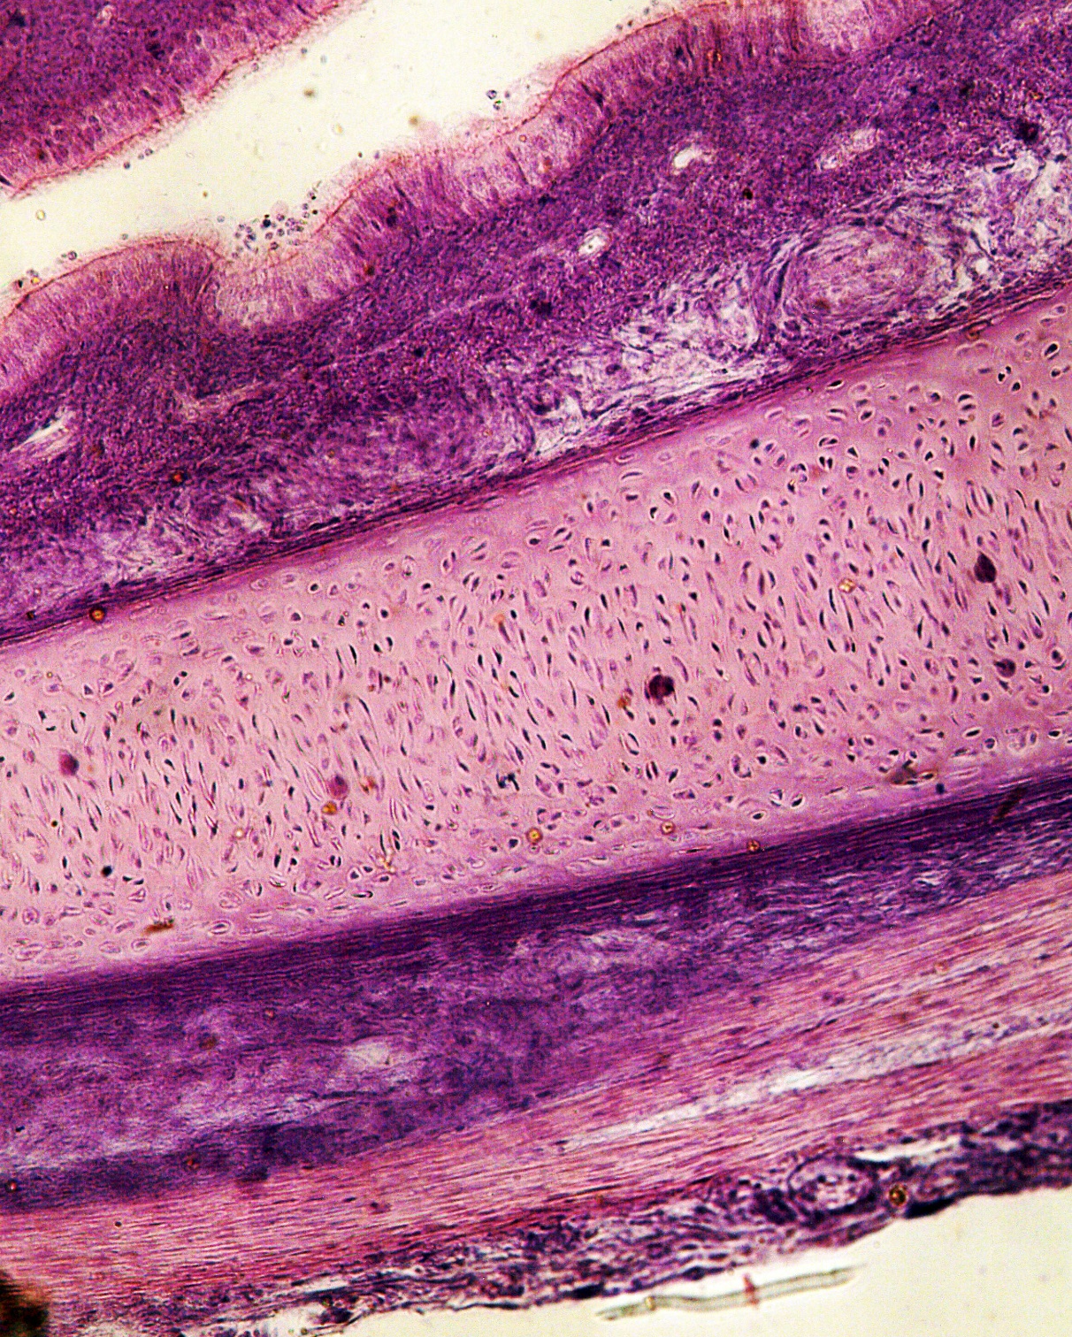
ПРЕПАРАТ № 12. ТРАХЕЯ СОБАКИ. Окр. Г+Э
1
Слизистая оболочка;
Подслизистая оболочка;
Фиброзно-хрящевая оболочка
3.1 гладкие миоциты трахеальной мышцы;
4. Адвентиция.
2
3
3.1
4

Slide 4
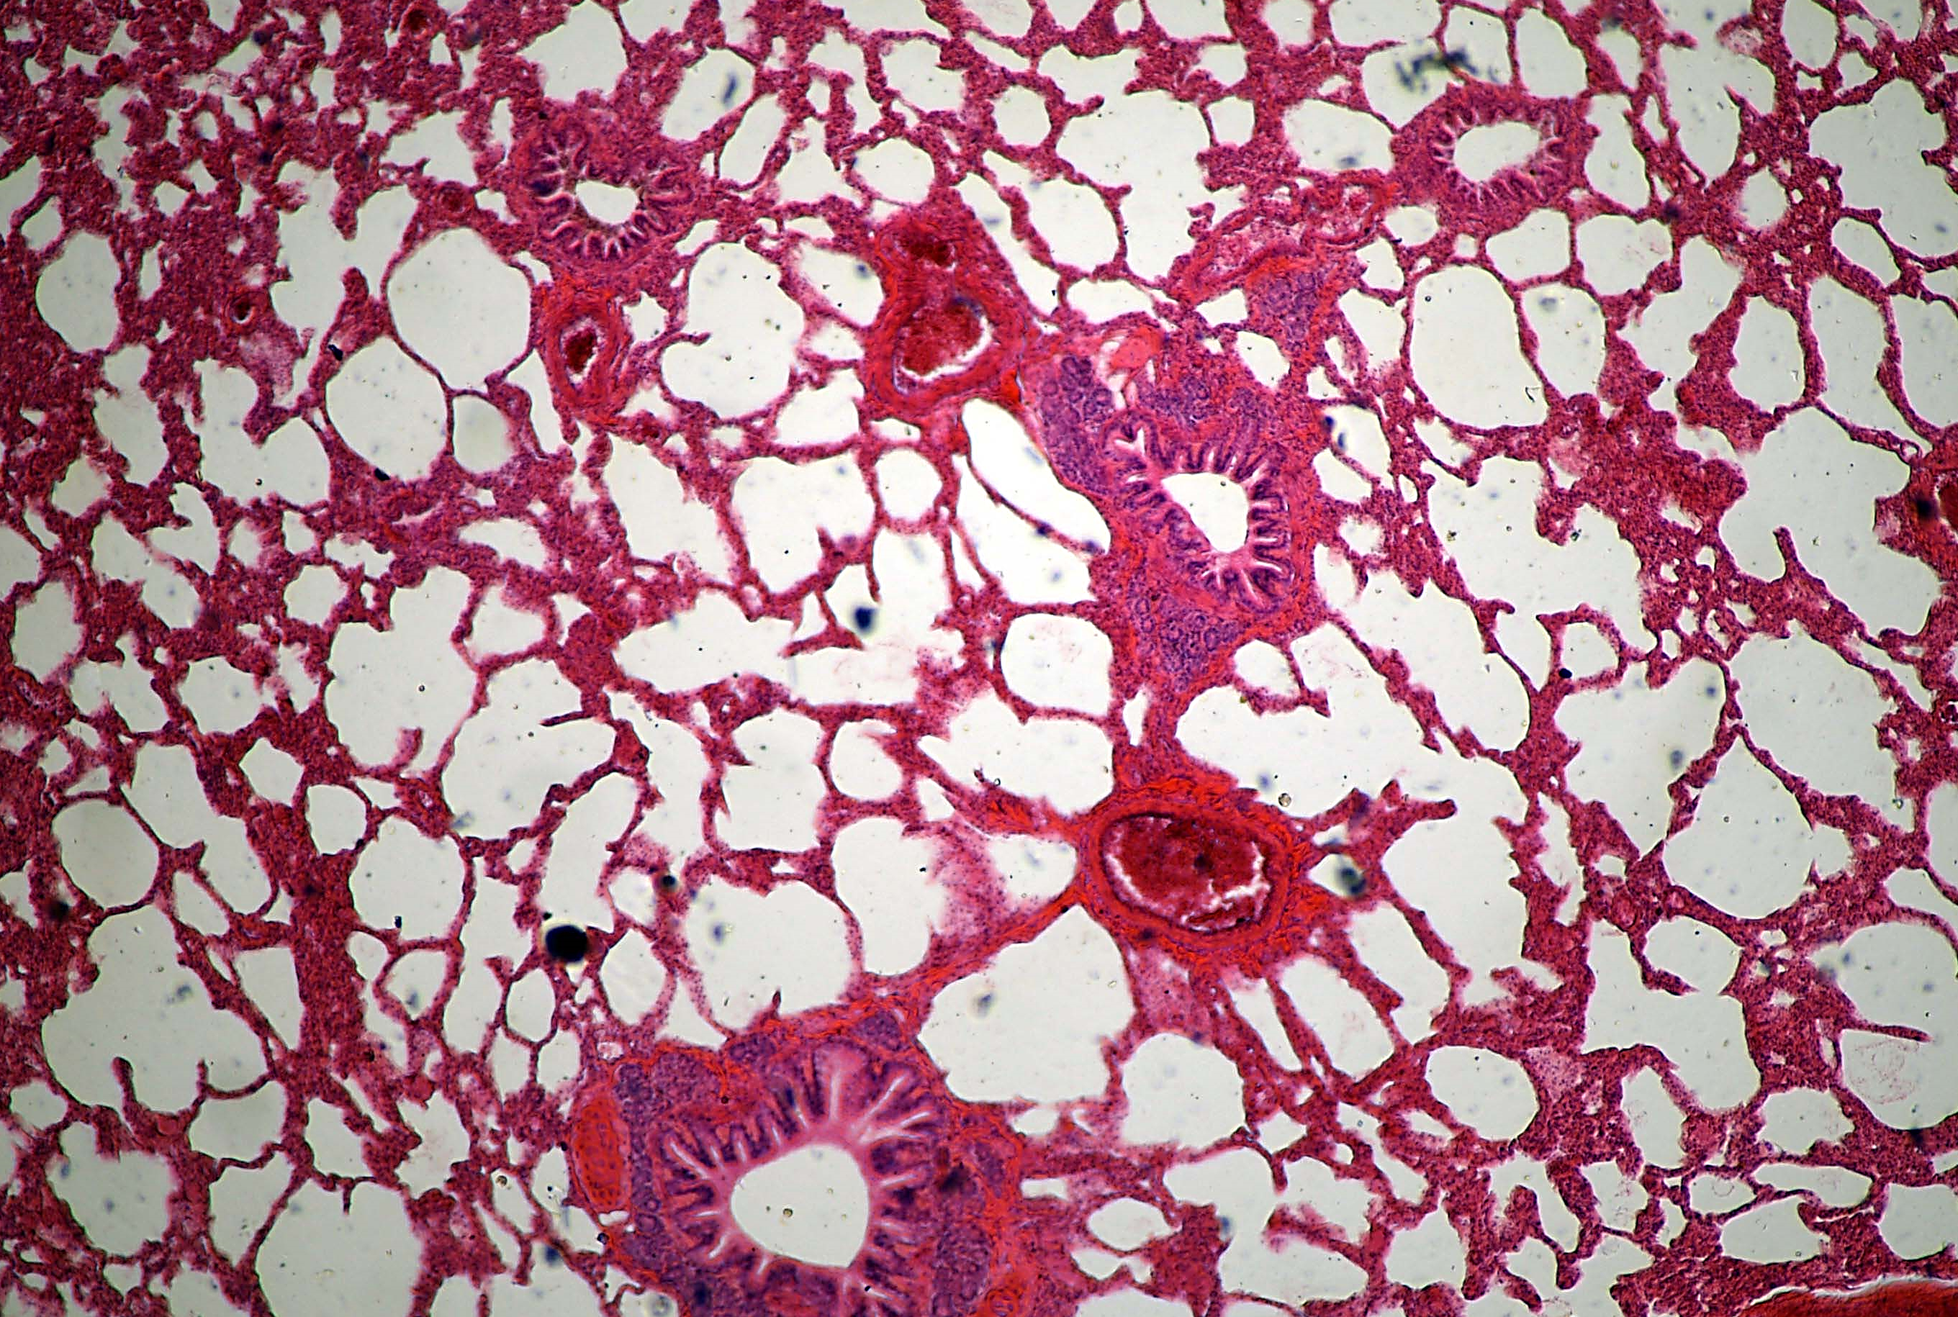
ПРЕПАРАТ № 62. ЛЕГКОЕ КОШКИ. Окр. Г+Э
АЛЬВЕОЛЫ
БРОНХИ

Slide 5
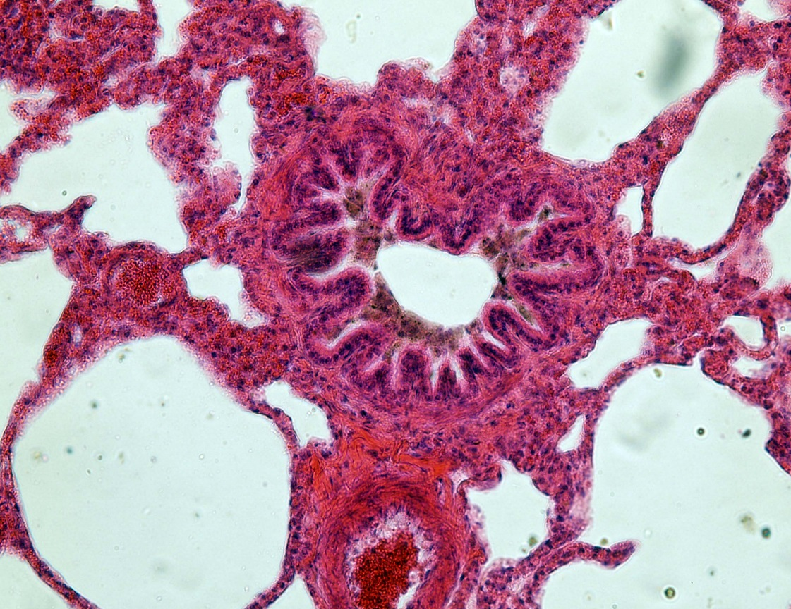
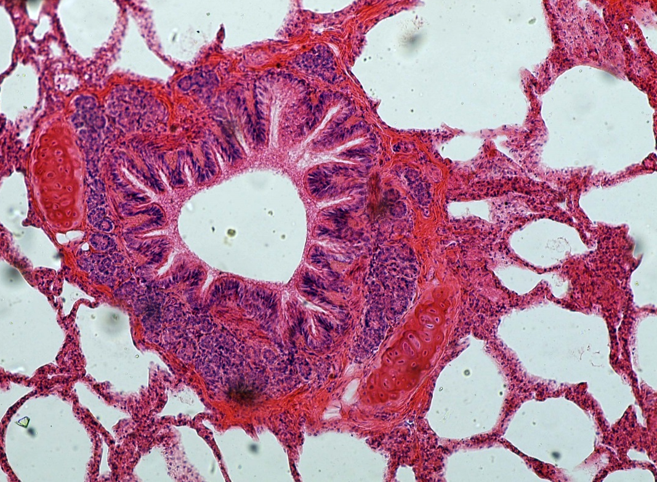
Бронх малого калибра
Эпителиальная пластинка
Мышечная пластинка
1
2
1
Субсегментарный бронх
среднего калибра
2
Эпителиальный слой
Белково-слизистые бронхиальные железы
Островки эластического хряща
3

Slide 6
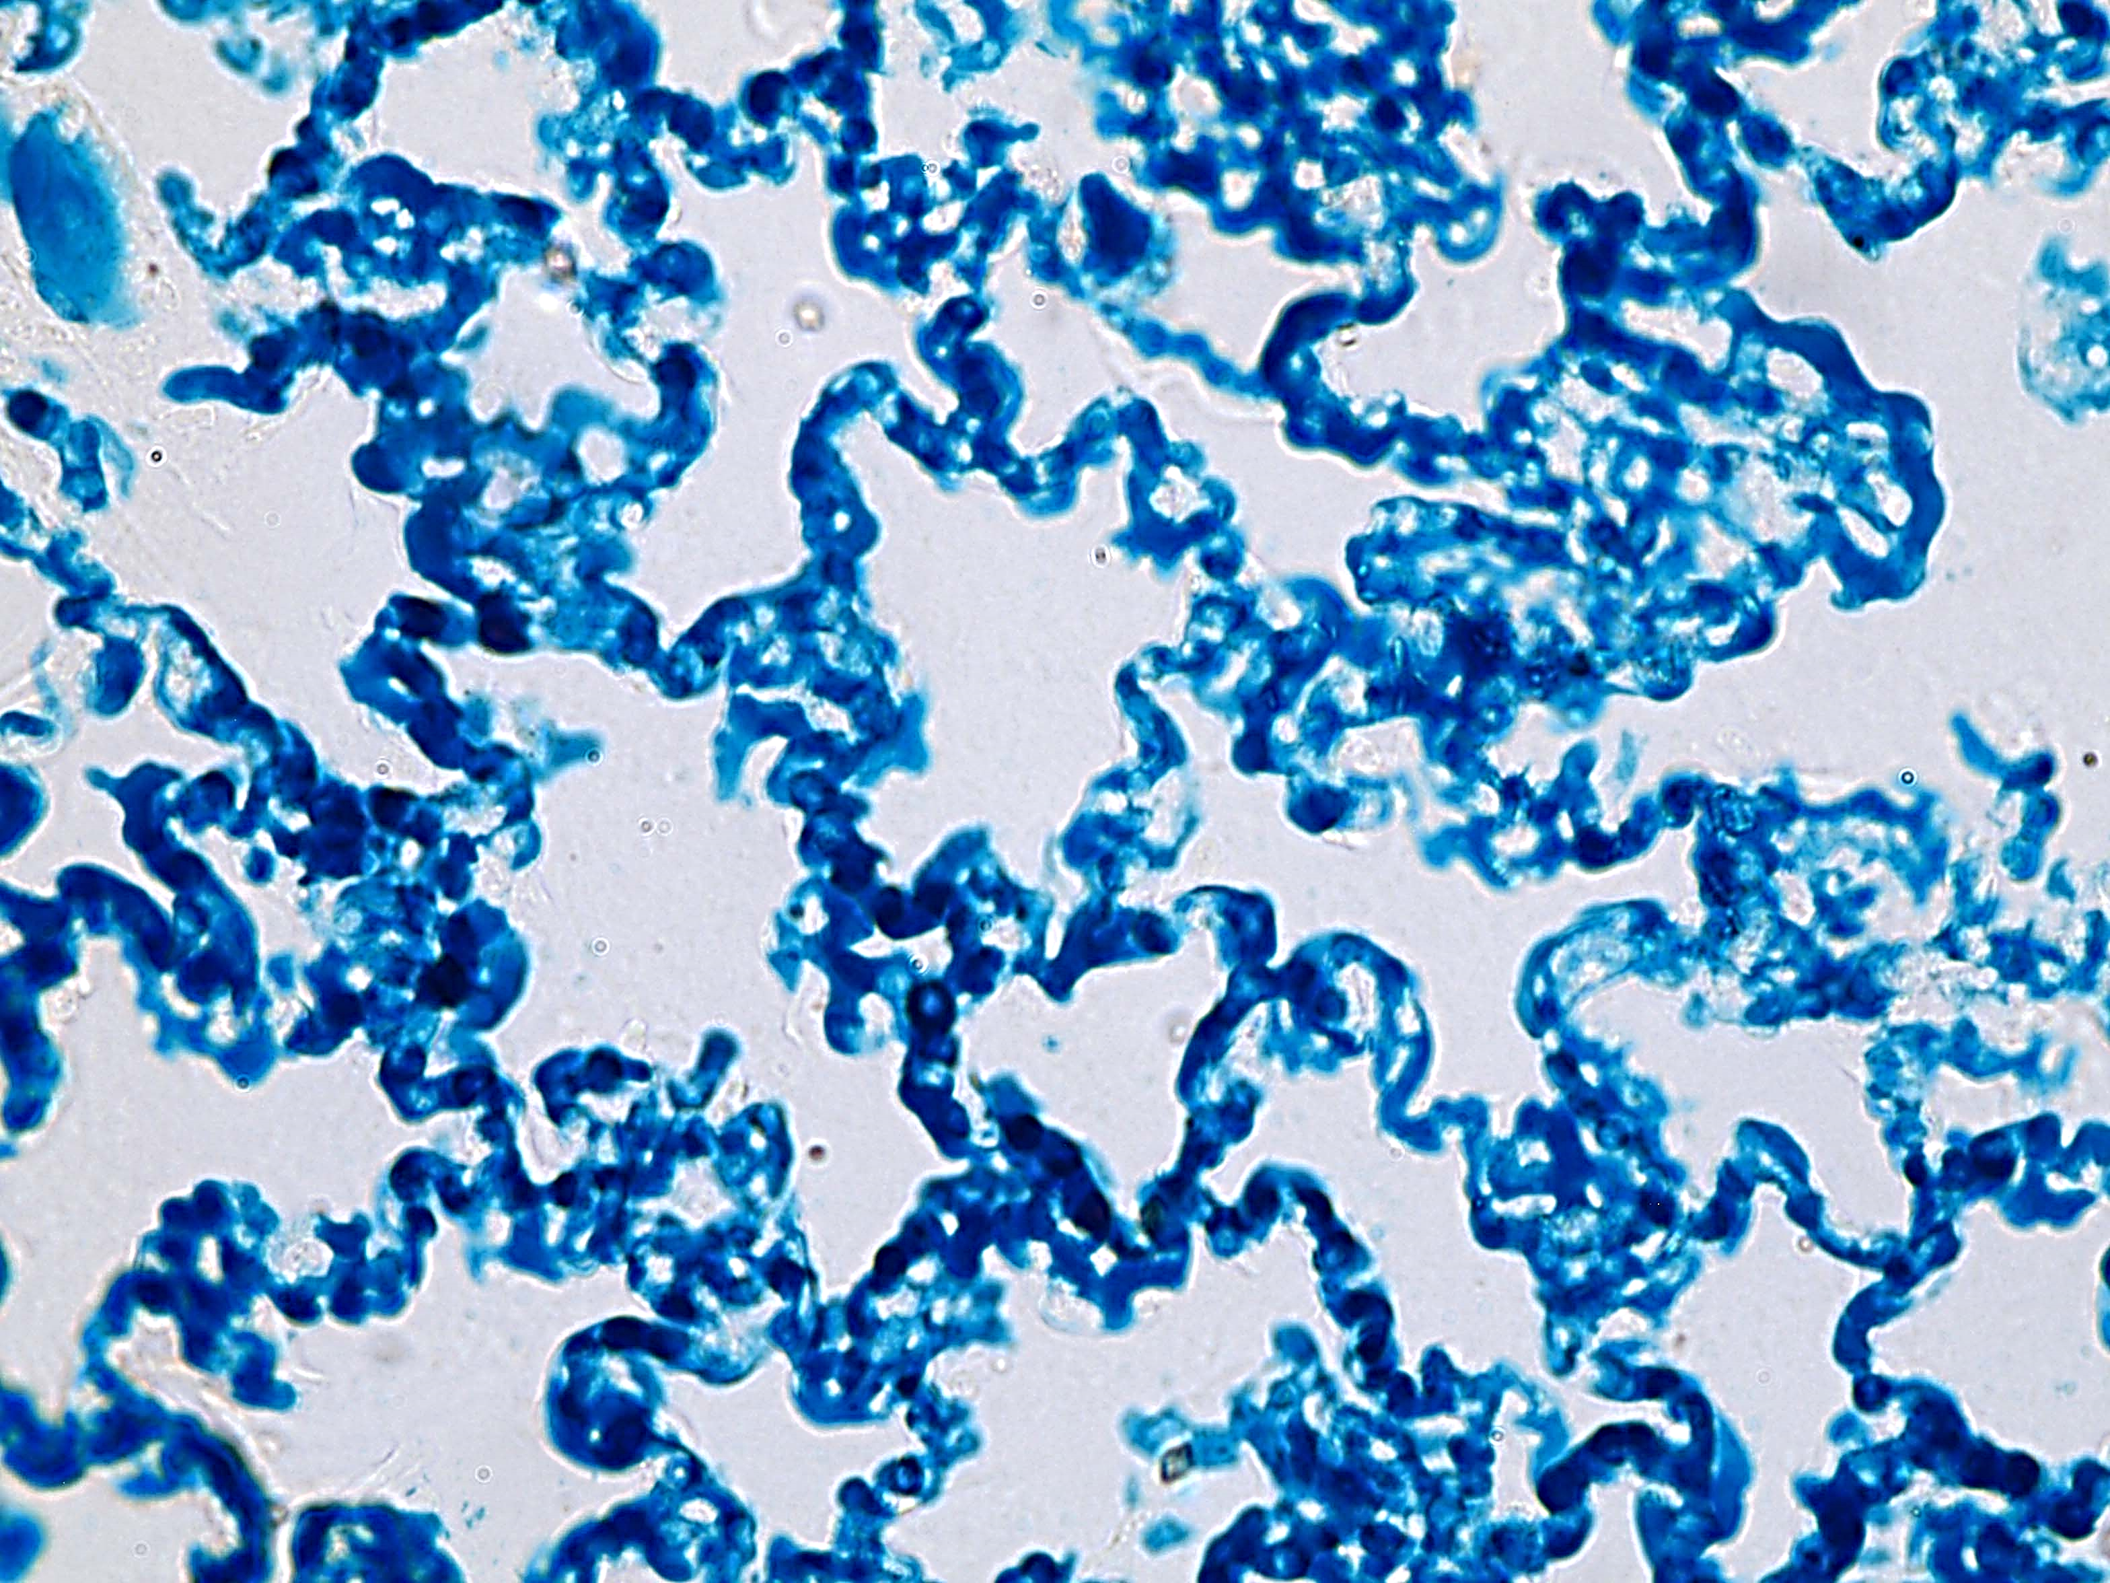
ПРЕПАРАТ № 63. КРОВОСНАБЖЕНИЕ ЛЕГКОГО. Окр. метиленовым синим
Капиллярная сеть окружающая альвеолы

Slide 7
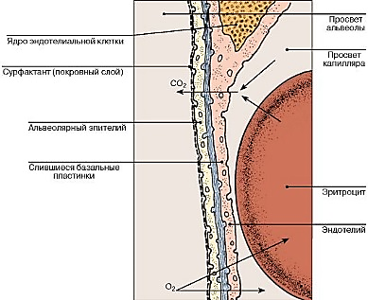
Схема аэрогематического барьера

